Slide 1

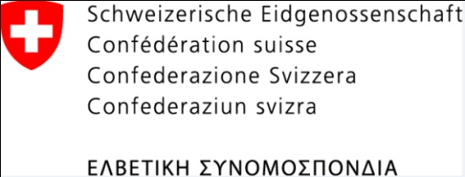
Εφαρμογή της
Οδηγίας Πλαίσιο για τα ΄Υδατα 2000/60/ΕΚ και η σχέση της με το έργο Κατασκευής του Σταθμού Επεξεργασίας Λυμάτων στο Βατί
Ριάνα Δανιήλ Μακρίδη – Εκτελεστικός Μηχανικός
Μάιος 2017

Slide 2
ΟΔΗΓΙΑ ΠΛΑΙΣΙΟ ΓΙΑ ΤΑ ΥΔΑΤΑ 2000/60/ΕΚ
Θεσπίζει ένα νομικό πλαίσιο για την αποκατάσταση και την προστασία των Υδάτων σε ολόκληρη την Ευρώπη
Εγκαθιδρύει τις προϋποθέσεις για :
Αειφόρο διαχείριση του νερού
Προστασία όλων των υδάτινων πόρων στην ΕΕ
Τέθηκε σε ισχύ στις 22 Δεκεμβρίου 2000
Ενσωματώθηκε στην Κυπριακή Νομοθεσία με τον Νόμο 13(I)/2004

Slide 3
Σημαντικότερα στοιχεία της ΟΔΗΓΙΑΣ ΠΛΑΙΣΙΟ ΓΙΑ ΤΑ ΥΔΑΤΑ 2000/60/ΕΚ είναι:
Προστασία υδάτινων οικοσυστημάτων αποτρέποντας την περαιτέρω επιδείνωση της κατάστασης τους με στόχο μακροχρόνια βελτίωση
Προώθηση βιώσιμης χρήσης νερού βάσει μακροπρόθεσμης προστασίας των υδάτινων πόρων
Βελτίωση υδάτινου περιβάλλοντος μέσω μείωσης απόρριψης ρυπαντικών Ουσιών Προτεραιότητας
Διασφάλιση προοδευτικής μείωσης της ρύπανσης των υπόγειων υδάτων
Μετριασμός των επιπτώσεων από πλημμύρες και ξηρασίες

Slide 4
Βασικός σκοπός της Οδηγίας όπως ορίζει το Άρθρο 4:
η επίτευξη «καλής κατάστασης» όλων των υδατικών συστημάτων (εσωτερικών επιφανειακών, μεταβατικών, παράκτιων και υπόγειων υδάτων) το αργότερο μέχρι το έτος 2015.
Καλή κατάσταση σημαίνει:
Καλή χημική κατάσταση ΚΑΙ καλή οικολογική κατάσταση για επιφανειακά Υδάτινα Σώματα
Καλή ποσοτική κατάσταση ΚΑΙ καλή χημική κατάσταση για υπόγεια Υδάτινα Σώματα

Slide 5
Διαδικασία εφαρμογής της Οδηγίας

Slide 6
ΕΦΑΡΜΟΓΗ ΤΗΣ ΟΔΗΓΙΑΣ ΣΤΗΝ ΚΥΠΡΟ
Οι δράσεις για την επίτευξη των στόχων της Οδηγίας καθορίζονται μέσω του Σχεδίου Διαχείρισης Λεκάνης Απορροής Ποταμού και του Προγράμματος Μέτρων
Η Κύπρος έχει καθοριστεί ως μία λεκάνη απορροής ποταμού
Με την έγκριση του Σχεδίου Διαχείρισης Λεκάνης Απορροής Ποταμού από το Υπουργικό Συμβούλιο, το Σχέδιο αποτελεί θεσμική υποχρέωση
Το 1^{ο} Σχέδιο Διαχείρισης Λεκάνης Απορροής Ποταμού και το Πρόγραμμα μέτρων εγκρίθηκαν από το Υπουργικό Συμβούλιο τον Ιούνιο 2011 και τέθηκαν σε εφαρμογή για την περίοδο 2009-2015.
Τον Οκτώβριο 2016 εγκρίθηκε και τέθηκε σε ισχύ το 2^{ο} Σχέδιο Διαχείρισης Λεκάνης Απορροής Ποταμού και το Πρόγραμμα Μέτρων για την περίοδο 2016-2021

Slide 7
Κύρια θέματα Σχεδίου Διαχείρισης
Καθορισμός (επιφανειακών και υπόγειων) υδάτινων σωμάτων
Καθορισμός τεχνητών και ιδιαίτερα τροποποιημένων ΥΣ
Μητρώο προστατευόμενων περιοχών
Πιέσεις σε υδάτινα σώματα
Κατάσταση (επιφανειακών και υπόγειων) υδάτινων σωμάτων
Οικονομική ανάλυση
Περιβαλλοντικοί στόχοι και εξαιρέσεις
Βασικά και συμπληρωματικά μέτρα

Slide 8
Εντοπίστηκαν οι Πιέσεις στα υδάτινα σώματα και οι επιπτώσεις στην κατάσταση τους
(Άρθρο 5)
Διάχυτες πηγές ρύπανσης
απορροές και διηθήσεις από αγροτικές δραστηριότητες, κτηνοτροφία κ.ά
Σημειακές πηγές ρύπανσης
αστικά λύματα, βιομηχανικά απόβλητα, κτηνοτροφικά απόβλητα, χωματερές, μεταλλεία, λατομεία, αφαλατώσεις
Απολήψεις ύδατος
Μορφολογικές αλλοιώσεις
Ειδικές τουριστικές δραστηριότητες

Slide 9
Σημειακές πηγές ρύπανσης
ΧΑΔΑ και λυματοδεξαμενές στο Βατί
- βοθρολύματα από απορροφητικούς λάκκους
- λάσπες από σηπτικούς λάκκους
- λύματα μικρών βιομηχανιών
- λάσπη από μικρούς σταθμούς επεξεργασίας λυμάτων
Μέσω υπερχείλισης δεξαμενών, επιτυγχάνεται μερική επεξεργασία, καθίζηση και εξάτμιση.
Από την τελευταία δεξαμενή οι υπερχειλίσεις οδηγούνται μέσω αργακιού στον ποταμό Γαρύλλη και τελικά στον ταμιευτήρα του φράγματος Πολεμιδιών

Slide 10
Οικολογική κατάσταση επιφανειακών Υδάτινων Σωμάτων

Slide 11
Κύρια θέματα Σχεδίου Διαχείρισης
Χημική κατάσταση επιφανειακών ΥΣ

Slide 12
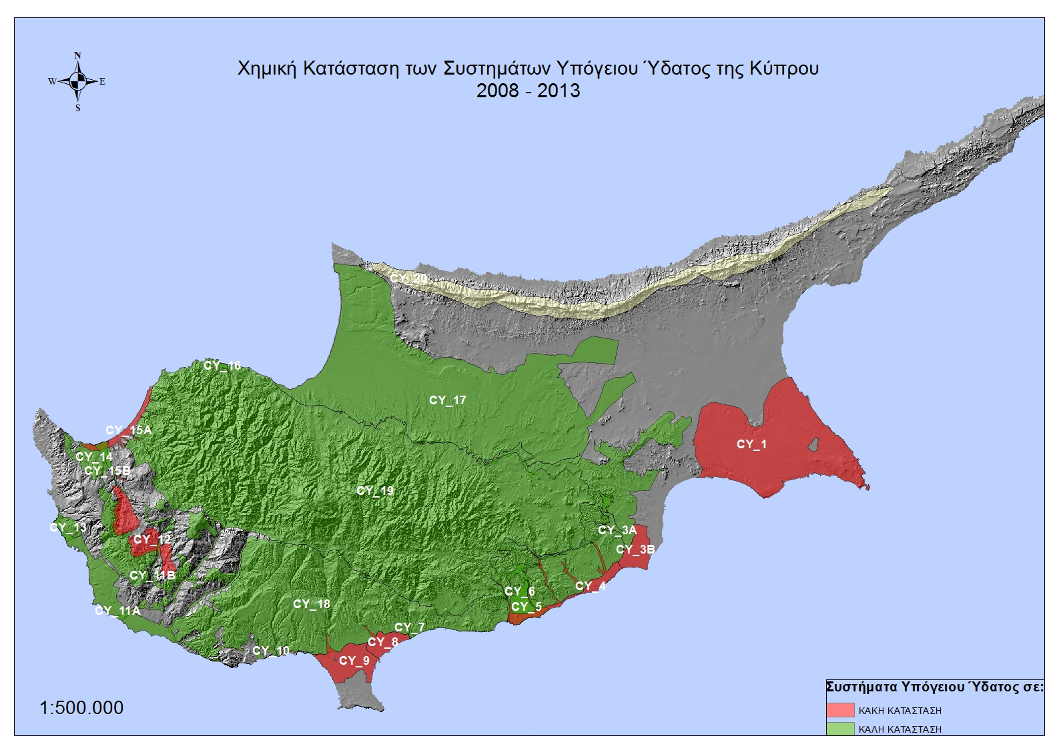
Σημαντικές Ανοδικές Τάσεις

Slide 13
Κατάσταση του ποτάμιου ταμιευτήρα Πολεμιδιών
Βαθμός αβεβαιότητας: 1 = Χαμηλή, 2 = Μέτρια, 3 = Υψηλή, 4 = Πολύ υψηλή
Κωδικός ΥΣ | Όνομα | ΟΙΚΟΛΟΓΙΚΟ ΔΥΝΑΜΙΚΟ | Βαθμός αβεβαιότητας | Χημική κατάσταση | Βαθμός αβεβαιότητας | Συνολική κατάσταση
CY_9-4-d_RI_HM_IR | Πολεμίδια | ΚΑΚΗ | 2 | ΚΑΤΩΤΕΡΗ ΤΗΣ ΚΑΛΗΣ | 1 | ΚΑΚΗ

Slide 14
Κατάσταση του ποταμού Γαρύλλη
Βαθμός αβεβαιότητας: 1 = Χαμηλή, 2 = Μέτρια, 3 = Υψηλή,
4 = Πολύ υψηλή
Κωδικός ΥΣ | Όνομα | ΟΙΚΟΛΟΓΙΚΗ ΚΑΤΑΣΤΑΣΗ/ΔΥΝΑΜΙΚΟ | Τάξη αβεβαιότητας | Χημική κατάσταση | Βαθμός αβεβαιότητας | Συνολική κατάσταση
CY_9-4-c_RI | Γαρύλλης | ΕΛΛΙΠΗΣ | 2 | ΚΑΤΩΤΕΡΗ ΤΗΣ ΚΑΛΗΣ | 1 | ΕΛΛΙΠΗΣ

Slide 15
Μέτρο 74 του 1^{0υ} ΣΧΕΔΙΟΥ ΔΙΑΧΕΙΡΙΣΗΣ ΛΕΚΑΝΗΣ ΑΠΟΡΡΟΗΣ ΠΟΤΑΜΟΥ ΚΥΠΡΟΥ (2009-2015) :
Εκπόνηση συνολικής τεχνικοοικονομικής – περιβαλλοντικής μελέτης αποκατάστασης της ρυπασμένης περιοχής Βατί.
Στόχος: Βελτίωση της κατάστασης των υδάτων του Γαρύλλη και του ποτάμιου ταμιευτήρα Πολεμιδιών που βρίσκεται κοντά στο Βατί

Slide 16
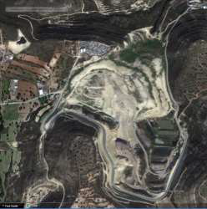
Ο τερματισμός της λειτουργίας των υφιστάμενων χωμάτινων δεξαμενών και
Η κατασκευή του σταθμού επεξεργασίας λυμάτων εξυπηρετεί τους στόχους της Οδηγίας Πλαίσιο για τα Ύδατα και αναμένεται να συντείνει στη
ΒΕΛΤΙΩΣΗ ΤΗΣ ΚΑΤΑΣΤΑΣΗΣ ΤΩΝ ΥΔΑΤΩΝ ΤΟΥ ΠΟΤΑΜΟΥ ΓΑΡΥΛΛΗ ΚΑΙ ΤΟΥ ΤΑΜΙΕΥΤΗΡΑ ΠΟΛΕΜΙΔΙΩΝ

Slide 17
Ευχαριστώ για την προσοχή σας

